Slide 2
Azureskolen – Workshop #1
The Basics – en introduksjon

Slide 3
Azureskolen Workshop
Workshop #1
Azure basics
App Services
Key Vault
Storage
Workshop #2
Azure DevOps
Continuous Delivery pipeline
ARM-templates / Infrastructure as Code
Application Insights
Workshop #3
Introduksjon til sikkerhet i Azure
Azure Active Directory - autentisering.
SAS-tokens i Azure Storage
Introduksjon til infrastruktur-sikkerhet
Workshop #4
Skyarkitektur
Serverless og Azure Functions
Triggers
Notes:
Sånn her ser altså Planen for Azureskolen ut. Det finnes per dags dato ikke en workshop 4. Workshop 3 er ganske ny i seg selv. Det kan hende vi til og med får inn en ekspert i Petter Abrahamsen som har vært med på å lage denne workshopen til å holde akkurat den delen. Sånn som vi har delt opp i coronaen er at vi deler hver workshop opp i 2. Så vi har 2 timer til rådighet i 6 omganger i stedet for å kjøre 4t -3 ganger som vi har gjort tidligere.

Slide 4
Dagens workshop
Introduksjon Azure
Leksjon 1: Kostnader
Leksjon 2: App Service-tjenesten
Leksjon 3 : Storage tjenesten
Bonus-leksjon: Key Vault
Notes:
Så litt mer om dagens workshop. Vi kommer til å kjøre litt teori, så får dere en oppgave, eller leksjon, så kjører vi litt mer teori, også en ny leksjon. Vi stopper etter at dere har gjort ferdig Leksjon 2 også blir Leksjon 3 og Bonusleksjonen neste gang.

Slide 5

Azure – hva er det egentlig?
Notes:
Servere, masse servere, plassert rundt i verden. De har flere regioner serverne er plassert i.
Datavarehus med sikkerhet.
La oss starte med det helt grunnleggende og snakke om hva Azure egentlig er. Azure, som alle andre skyplattformer som AWS og Google Cloud, er i all hovedsak store Datasenter med masse masse servere som er plassert rundt omkring i verden. Vi skal komme litt mer tilbake til hvor og hvorfor, men det som er viktig her er egentlig at skyen er ikke så utrolig ulik det vi kjenner som det gamle med on premiss servere

Slide 6
Azure – Hvorfor?
Kostnad
Dynamisk skalering
Ingen upfront kjøp av HW.
Fart og fleksibilitet
Opprett ressurser i løpet av minutter/sekunder.
Sikkerhet
Nye features
Notes:
Så da tenker dere sikkert, «Hvis det ikke er så ulikt on premiss servere, hvorfor vil man migrere til skyen da?». Jo, som alt annet i verden, så handler det om pæng.
Først av alt så må du kjøpe serverne, og ha lokaler og rom som serverne kan stå på. Deretter må du betale for vedlikehold, oppgradering, strømforbruk, lønn til de som drifter. Lista er lang. Og bare for å ta det også, så bør du jo sikkert ha backup av alt du har på serveren, og da koster også det. Alt dette slipper man på en måte med skyteknologi da. Selvfølgelig, det er ikke gratis med skyteknologi heller, men tilgjengjeld får du mye convinence for pengene.
For det første har du dynamisk skalering. Eksempel (CGI). Får du plutselig flere brukere enn det du har regnet med, ift. innkjøp av hardware og prosessorkraft så sliter du med on prem servere. Det slipper du å tenke på med dynamisk skalering.
For det andre har du fart og fleksibilitet. Det er egne fiberlinjer ut og inn av datasenterne. Vi skal snakke litt mer om dette med fart. Men du er på en måte ikke hindret noe mer i form av fart og fleksibilitet enn du er på on prem servere, selv om disse serverne står rett ved siden av deg i motsetning til skyen. Du har også mye av den conviniencen at det finnes servicer i disse skyplattformene som lar deg enklere opprette og ta ned ressurser enn om du måtte lage dette selv.
Så har vi sikkerhetsaspektet, som er viktig i disse dager og et stort fokus område. Det at man benytter seg av skyplattformer og løsninger betyr ikke at alt du skriver av kode er automatisk sikret. Så fortsett å ha sikkerhet som et fokusområde. Men det betyr at deler av løsningen din er sikret av skylevrandøren sine policyer. Du har mulighet til å enklere monitorere sikkerheten til løsningen i hvert fall infrastrukturedelen, om ikke sikkerhet i selve applikasjonen din. I tillegg må du tenke på at sikkerheten du har på serveren din også består av låste dører og hvor du oppbevarer serveren. Høye gjerder og mange lag med sikkerhet ved datasenterne. Jeg tror nok Microsoft har mer å tape på å glemme å låse en dør enn det Bjarne fra IT avdelingen til Random Itselskap AS har. I hvert fall mtp. kundene. Kan hende Bjarne mister jobben, så det betyr nok mye for han. Vi skal selvfølgelig komme tilbake til sikkerhet i ws 3.
Også har vi nye features og oppdateringer. Alt dette må tas hånd om manuelt ved on prem servere. Mens alle servicene for nye oppdateringer hele tiden følges med på og lages av microsoft right.

Slide 7

Iaas, Paas, Saas | as a service
Notes:
Cloud computing tilbys i tre forskjellige tjenestemodeller som hver tilfredsstiller et unikt sett med forretningskrav
Nå skal jeg fortelle dere om de ulike skymodellene.
Illustrasjonen her viser de fire kjente skymodellene.
Vi har On prem, Infrastructure as a service, platform as a service og software as a service
Avhenger hvor mye
Eksempler:
On Premises:
IAAS: VM’er:
PAAS: Azure Web Sites
SAAS: Office 365

Slide 8






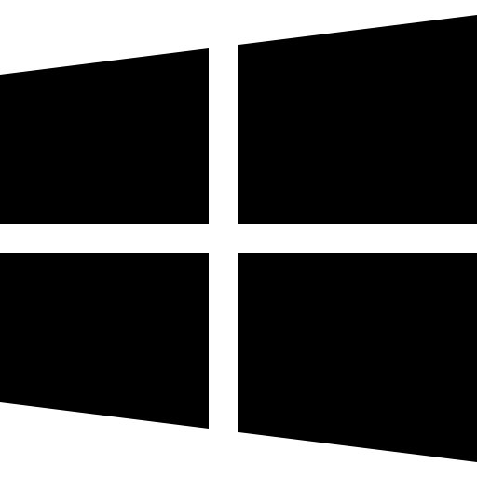









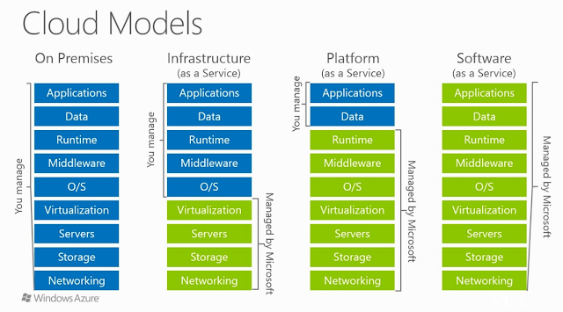
APPLICATIONS DATA
SOFTWARE
DATA
APPS
RUNTIME
IIS
DOCKER
MIDDLEWARE
PLATFORM
SOFTWARE
OPERATING SYSTEM
Managed by MS
WINDOWS
LINUX
Managed by MS
VIRTUALIZATION
VM
SERVERS
Managed by MS
MEMORY
MOTHERBOARD
CPU
INFRASTRUCTURE
NETWORKING
ROUTERS
SWITCHES
INTERNET
STORAGE
SSD
HDD
Notes:
Se for dere følgende scenario. Vi er nå en startup og har laget en applikasjon, og vi ønsker nå å hoste vår egen applikasjon og bygge hele infrastrukturen for å få til dette.
1. For å gjøre det må vi først kjøpe noen servere, det vil si all maskinvaren som kreves for å kjøre applikasjonen vår.
RAM
HOVEDKORT
CPU
2. Disse serverne må jo kommunisere på internett, hvis ikke så går det dårlig for startupen vår.
Vi må dermed sette opp nettverksinfrastrukturen selv, inkludert internett-tilkoblingen.
3. Enhver server trenger også en form for lagring. Vi trenger derfor også lagrings-infrastrukturen. HDD Harddisker SSD Hardddisker.
Når disse 3 er på plass, har vi all maskinvare nødvendig for å ha en kjørende server
Videre nå, for å sikre best mulig utnyttelse av maskinvaren vi har skaffet.
4. Ønsker vi gjerne noe form for virtualiserings-programvare for å kunne kjøre flere virtuelle maskiner på ett sett med maskinvare.
De virtuelle maskinene vi startet opp trenger et operativsystem å kjøre på som f.eks Windows eller Linux.
Når operativssystemet er på plass, ønsker man gjerne å få på plass en middleware. Noe som vanligvis betyr alle programvaretilleggene du trenger for å kjøre systemet og selve applikasjonen.
En typisk applikasjon trenger en form for runtime. F.eks en C# Webapplikasjon hadde typisk hatt en IIS Web container. Runtime er et ekstra lag som vi må vedlikeholde selv.
8. Når disse lagene er satt opp, er vi endelig klar for å hoste vår applikasjon og applikasjonsdata for å servere alle våre kunder.
Det er mange lag på skjermen nå, men det er noen klare skiller her.
De første 4 lagene er direkte relatert til maskinvare og virtualisering
Avhenger hvor mye
Eksempler:
On Premises:
IAAS: VM’er:
PAAS: Azure Web Sites
SAAS: Office 365

Slide 9
Regioner
Over 60 regioner, og flere
Oversikt: https://azure.microsoft.com/en/global-infrastructure
Speedtest: http://www.azurespeed.com/
West/North Norway
Tilgjengelige tjenester i Norge: https://azure.microsoft.com/en-us/global-infrastructure/services/?regions=norway-east,non-regional,norway-west&products=all
Notes:
Azure har datasantre i hele 57 regioner, av disse 57 regionene forholder vi oss for det meste til datasentrene i
- West Europe (Nederland)
- North Europe (Irland)
Men i slutten av 2019 ble det driftsatt to datasentre i Norge.
- Norway East som ligger i Oslo
- Norway West som ligger i Stavanger
Dette setter Azure i en unik posisjon, da de er den eneste av de tre store skyleverandørende som har etablert datasentre i Norge.
Noe av grunnen til disse to nye datasentrene er for at Azure skal kunne hjelpe kundene til å oppfylle norske personvernregler.
Og det ser ut som at det virker. Norges største bank sa i 2019 at de kom til å migrere mange av sine tjenester til skyen i Azure.
Når man skal velge hvilken region man ønsker å hoste sine tjenester på er det viktig å ha to ting i bakhode
Tilgjengelighet av tjeneste og hastighet.
Mange av Azure sine tjenester er regionbasert, det vil si at de ikke er tilgjengelig i alle de 57 datasentrene i verden.
Spesielt for de to nye datasentrene i Norge,. ikke alle tjenestene som Azure tilbyr er tilgjengelig fra alle datasentrene, så det er viktig å undersøker dette. Samtidig kan man undersøke hast
Speedtest:
Hvorfor har ikke alle regionene alle tjenestene tilgjengelig?

Slide 10
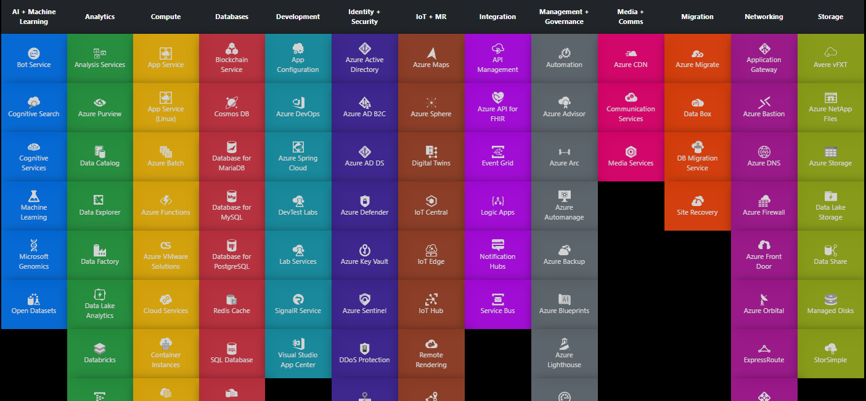
Services
Notes:
Nå har vi snakket en del om Servicer. Også er det kanskje litt vanskelig å graspe heelt hva det er.
Så la meg gjøre et lite forsøk, men hvis dere derimot er 100% fortrolig med servicer så skrik ut, så går vi litt raskere frem, evt. Skrik ut om det motsatte så prøver vi å forklare på en annen måte.
Servicer, eller tjenster på norsk, er i all hovedsak deler av applikasjonen din som du slipper å gjøre noe med selv fordi noen andre har gjort det for deg. Bildet her viser et utsnitt av de mange servicene som Azure tilbyr innen for disse ulike kategoriene. Hvor mye av din applikasjon, azure servicen utgjør avhenger litt av hvilke(n) service du velger. Og her kommer dette med Infrastructure, Plattform og Software som en service.

Slide 11
Services
https://azure.microsoft.com/en/services/
Architecture BluePrints: https://azure.microsoft.com/en-us/solutions/architecture/
Notes:
Utrolig mange tjenester.
Pushes ut forandringer hele tiden.
Limits tjenester: https://docs.microsoft.com/en-us/azure/azure-subscription-service-limits

Slide 12
Azure Portalen
Notes:
I Azure verden vil dere ofte høre Subscription, Resource Groups og Resources.
Det hele begynner med en Azure brukerkonto, som gir deg tilgang til Azure sine tjenester.
Når man har en Azure konto, har man muligheten til å opprette en eller flere subscriptions. Som typisk er
Det hele starter med en Subscription,
Ressursgruppe - En container som inneholder relaterte ressurser for en Azure-løsning. Ressursgruppen kan inkludere alle ressursene for løsningen, eller bare de ressursene du vil administrere som en gruppe. Du bestemmer hvordan du vil tildele ressurser til ressursgrupper basert på hva som er mest fornuftig for organisasjonen din
RBAC
Owner – Alle rettigheter
Contributer – Alle rettigheter bortsett fra å
- Blir arvet.

Slide 13
Kostnader – Hva betaler man for?
Inkludert i prisen:
Hardware
Lisens-kost (*)
Administrasjon
Patching av OS og rammeverk.
Strøm
Sikkerhet
Kalkulator: https://azure.microsoft.com/nb-no/pricing/calculator/
Notes:
Man kan også velge å bruke en del gratistjenester ved siden av tjenesten for å forbedre den.
Azure Monitor og Azure Advisor er noe av det man kan ta i bruk. Advisor vil gi deg tips til forbedringer og overvåker alle tjenester ved hjelp av AI.
Monitor gir deg mulighet for monitorering av Vmer, nettverk og du kan lage spørringer på dataene den

Slide 14
Leksjon 1
https://github.com/bouvet/
Klikk på azure-workshops
Klikk Workshop_1
Klikk Leksjon_1

Slide 15
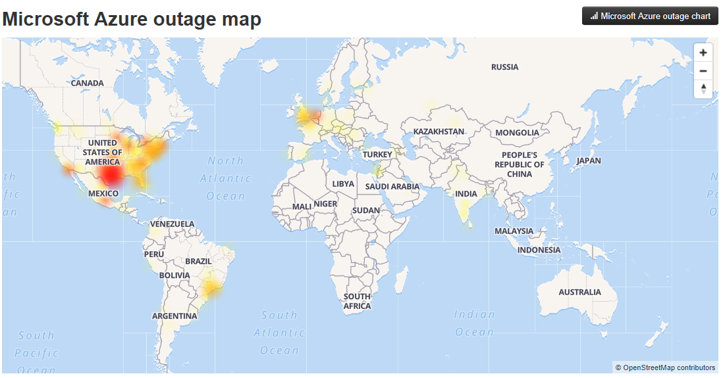
Azure.. ouch..
Notes:
Azure, det går vel aldri ned, de har jo så mange servere og datasentre.
Nå har vi snakket skytjenester opp skikkelig, og hvor bra det er. Men la oss ikke glemme at det er snakk om fysisk hardware i skyen også, det er snakk om mennesker, og da selvfølgelig at ting kan feile i skyen og. Hehe. For det er ikke slik at du ikke har nede tid i skyen. Det finnes regnværsdager. Kartet viser omfanget av outager. Dette kan være ulike grunner til. Alt fra strømbrudd, til naturkatastrofer, sikkert til politiske grunner og. Eller feil. Fordelen med skyen er jo at du enkelt kan flytte ressurser, enkelt å ta backup.
Skyen betyr ikke 100% oppetid, så man må være obs på dette. Til forskjell fra når egne servere går ned, har man heller ingen kontroll over når ting kan fungere igjen.

Slide 16
Service Level Agreement (SLA)
Forskjellige tjenester har forskjellig SLA.
Forskjellige pris-nivåer (tiers) har ofte forskjellig SLA.
https://azure.microsoft.com/en-us/support/legal/sla/summary/
Eksempel:
99.9% = ~43 minutter per måned (Azure IoT Hub)
99.95% = ~22 minutter per måned (App Service med 2 instanser)
Aggregate SLA: Service1 SLA × Service2 SLA
Notes:
Alt dette er egentlig beskrevet i SLAen. Dette er i all hovedsak en kontrakt mellom Azure og deg som kunde. Hvor Azure beskriver alt det de lover ifb. Med tjenesten. Om servicen din har retention f.eks. eller hvor lang maximum nedetid er. Hva du har krav på. Uten at jeg har nilest disse, så tror jeg også det sikkert står noe om hva du kan bruke deres tjenester til. F.eks. terrorfinansiering, hvitvasking, osv.
Et eksempel er Azure IoT Hub og App service. I SLAen så lover de 99.9 og 99.95% oppetid på de servicene, dvs. de har lov til å ha 43 og 22min nedetid ila. måneden for hver av de tjenestene.
Gir kun tilbake credits – ikke hva det faktiske tapet har blitt påført.
Ingen automatikk i at man får tilbake, må be om det.

Slide 17
Opprettelse av ressurser i Azure.
Portalen:
Pek&Klikk
Powershell
Også tilgjengelig i Azure Shell (portalen)
Azure CLI
Kommandolinjebasert – Kryss-platform.
Tilgjengelig via portalen
ARM-templates / Bicep
Deklarativt
Inkrementell eller fullstendig
Notes:
En del ting er ikke tilgjengelig i portalen, men powershell og Azure CLI skal ha de samme mulighetene
Man har en del muligheter til å opprette ressurser i Azure.
Man kan f.eks point and clicke direkte i nettleseren i portalen til Azure.
Rett fra powershell, eller eventuelt ved hjelp av Azure CLI som er kryssplatform
ARM templates. Egner seg veldig godt, man definerer infrastrukturen i konfigurasjonsfiler og så kan man deploye disse og Azure oppretter ressursene som definert – infrastruktur som kode.
Fordeler med ARM:
Disaster recovery er enklere, kan automatisk kjøre opp hele miljøer
Infrastruktur som kode, blir en del av kodebasen og vedlikeholdes på samme måte
Enklere når skillet mellom utvikling og infrastruktur blir mindre synlig
Inkrementell oppdatering vil bare legge til nye ting eller endre eksisterende ressurser, mens fullstendig vil slette ressurser som *ikke* finnes i templaten
Bicep: Mindre boilerplate, enklere syntax enn ARM. Domain-specific language

Slide 18
App Services
App Services:
Web Apps, Web Apps for Containers, API Apps, Mobile Apps
En av de mest brukte tjenestene i Azure
I praksis: Platform as a service
Mange features:
Mange programmeringsspråk
Skalering / Autoskalering
Deployment slots / AB-testing
…
Notes:
App services er en av mange tjenester tilbudt av Azure, og går under skymodellen Platform as a service. Du stiller med koden, Microsoft håndterer plattformen og det lenger ned i stacken.
Det er en HTTP-basert tjeneste for hosting av webapplikasjoner og API-er.
Du kan utvikle med ditt favoritt kodespråk, og applikasjonen kan enkelt skaleres.
En App Service er Platform As A Service,
Inkludert i en app service er blant annet Last balansering, autoskalering og automatisert administrasjon, Du kan også dra nytte av kontinuerlig utrulling fra Azure Devops, Github osv.
Den lar oss rulle ut og skalere nettaplikasjoner og API-er
App service er mer spesifikt for Nettapplikasjoner og API-er
Støtte for flere programmeringsspråk
.NET / .NET Core
Java
Python
Node.JS
PHP
Ruby
Deployment slots er fint å bruke for eksempel til Production og Staging, så de ligger på samme og kan enkelt og raskt endre fra en til den andre og tilbake igjen
Bør ikke brukes til å kjøre flere miljøer i samme web app, ingen isolasjon mellom miljøer.

Slide 19
Azure App Continuum
Web sites
Mobile back-ends
API Façade Documentation, Rate Limiting, Dev Portal, Analytics, Security, Packaging, …
Container Service
Service Fabric
Azure Web/API/Mobile Apps
Logic Apps
Function Apps
Containers
Cloud scale
Microservices
Orchestration
API/workflow driven apps
Serverless Apps
PaaS Web/API/mobile back-ends
Serverless PaaS
Control/Responsibility Standardization/Productivity
Microsoft Azure Regions
(azure.microsoft.com/regions)
azure.microsoft.com/overview

Slide 20
App Service Plans
Azure Subscription
Datacenter Region
Resource Group
Standard Tier
App Service Plan A
Website A
API A
Free Tier
App Service Plan B
Website B
Notes:
App Service
Kan ikke ha windows og linux på samme App Service plan
Siden vi har pratet litt om App Servicer kan vi prate litt om App Service Plans også. På en måte kan man si at en App Service alltid kjører i en App Service Plan. En plan definerer i all hovedsak et set med ressurser som trengs for en app å kjøre. Og her er det litt fordeler og ulemper på en måte.

Slide 21
App Service Plan:
App Service Plan:
Sikker sandbox («VM») som separeres fra andre App Service Plan.
Sikrer et minimum av ressurser.
Kan putte flere Apps på samme Service Plan.
Man skalerer App Service Plan (ikke Apps).
Kan ikke bruke App Service hvis man kjører «sære» ting.
Kan ikke installere drivere, COM-objekter etc. på maskinen.
Kan ikke skrive til registry, aksessere Event Log etc.
Dersom man trenger dette, gå for VMer.
Kan kjøre i et egen isolert miljø: App Service Environment (ASE).
Notes:
Litt sære ting kan kjøres med App Service for containere (docker images), begrenset hva som finnes, men kan passe for noe
Det er i all hovedsak en vm, hvor du enten kjører windows eller linux, kan ikke kjøre begge.

Slide 22
Web Apps
Støtte for flere programmeringsspråk
.NET / .NET Core
Java
Python
Node.JS
PHP
Ruby
Features:
Slots
Notes:
Slots er fint å bruke for eksempel til Production og Staging, så de ligger på samme og kan enkelt og raskt endre fra en til den andre og tilbake igjen
Bør ikke brukes til å kjøre flere miljøer i samme web app, ingen isolasjon mellom miljøer.

Slide 23
App Service Plan - Demo
Notes:
Web Apps demo:
Hvis en webapps.

Slide 24
Leksjon 2:
Gå til Leksjon_2
For å klone ut koden:
git clone https://github.com/bouvet/azure-workshops.git

Slide 25
Lagring i Azure
Azure SQL Database
SQL Server som tjeneste i skyen (*)
Cosmos DB
No-SQL-database
Global skalering.
Tilbyr forskjellige APIer: Core (SQL) API, API for MongoDB, Cassandra API, Gremlin API, Table API
Azure Storage
MySql, PostgreSQL ++
Azure Data Lake
Notes:
Allright! Da ha vi kommet oss til dag 2 av Workshop 1 og vi starter egentlig litt rett på med Lagring i Azure, da det er mange ulike metoder for det.
Som vi husker fra sist så snakket vi mye om servicer eller tjenester i Azure. Hver av disse lagringsmetodene kan vi kalle en tjeneste.
Første vi har på lista her er en Azure SQL Database. Basically er det en «vanlig» SQL Server som man får som en tjeneste i skyen. Dette er en PAAS løsning. Det vil si at Infrastrukturen og platformen er managed av Azure. Det er en stjerne i denne sliden som jeg ikke er 100% sikker på hvorfor.
Ytelsen her måles i DTU, Data Transfer Units. Også skal det sies at det går an å heller kjøre opp en VM i Azure og Installere Azure SQL Server (Som er en IAAS), men da må man knote en del mer, for da må man blant annet fikse lisens og greier. Plus at man har ansvar for Plattformen.
Videre her har vi Cosmos DB som mange har vært borti. Det er en No-SQL-database som det står her. Også er den globalt distrubert som betyr at man kan skalere den globalt også. Si f.eks. Starbucks som er en bruker. Denne satses mye på, og det tilbys mange ulike APIer. Denne er dyr, så vær forsiktig hvis dere tar i bruk denne. I mindre prosjekter er det kanskje ikke helt verdt å bruke denne.
Vi skal snakke mer om Azure Storage fremover, så skal ikke si mer om det her.
Vi har også mulighet til å benytte oss av blant annet MySQL og flere ulike SQL servicer.
Azure Data Lake er storage big guns. Dette er det du helst vil bruke når du trenger unlimited plass, for strukturert, semi-stukturert og ustrukturert data. Brukes mye i AI og ML løsninger. Egentlig i all hovedsak i Big data og analytics type prosjekter.

Slide 26
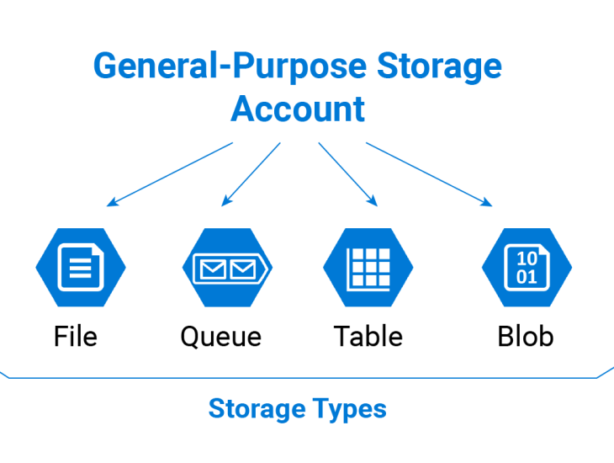
Azure Storage account
En Storage Account kan inneholde
Queues
Tables
Blobs
Files
Robust
Sikker
Skalerbar
Tilgjengelig
Notes:
Ja som Sharukh nevnte, skal vi i dag snakke litt om en av Azure sine lagringsstjenester. Mer nøyaktiv Azure Storage Account.
I løpet av workshoppen skal samtlige her ha fått satt opp en Storage Account, og tatt i bruk Blob Storage tjenesten. Denne skal så kodes inn i katteopplasteren fra forrige workshop, slik at vi får muligheten til å laste opp bilder. Vi skal også ta i bruk av Azure Keyvault for å ikke ha noen hemmlige nøkler i plaintekst i koden vår.
En Storage Account tilbyr
Et filsystem i skyen. (f.eks en disk du kan koble til over nettet)
En køtjeneste, (Implementeres ofte inn i eksisterende løsninger for å hindre flaskehalser ved mye trafikk.)
En tabell lagring (et sted for å lagre semi strukturert data)
Og lagring av data objekter (Virtuell katalogstruktur)
Vi skal gå nærmere inn på disse fire tjenestene som er tilgjengelig fra en Storage Account, i løpet av de neste slidene.
Tjenesten er robust, Microsoft håndterer all maskinvarefeil.
Den er sikker, siden all dataen er kryptert, typ BitLocker krpytering på Windows (256-bit AES kryptering). Denne krypteringen er påslått by default, og det er ikke mulig å deaktivere denne.
Den er skalerbar siden den kan håndtere opp til petabytes av data
Sist men ikke minst så er tjenesten tilgjengelig. Man har muligheten til å ha en kopi av dataen sin på et datasenter i samma region, eller på tvers av regioner osv. Dette er litt avhengig av virksomhetens krav til redundans av dataen. Når man skal bestemme seg for hvilket redundansalternativ som er best, bør man vurdere avveiningen mellom lavere kostnader og høyere tilgjengelighet.
Vi skal ikke gå så mye inn på detalj vedrørende redundans av dataen lagret i Storage accounten, men det er verdt å nevne at Microsoft har veldig god informasjon om dette, og hvilke avveiningen man bør ta på deres sider.
Det er en rekke API’er og SDK’er som gjør det mulig å lett koble til og kommunisere med Storage Accounten.

Slide 27
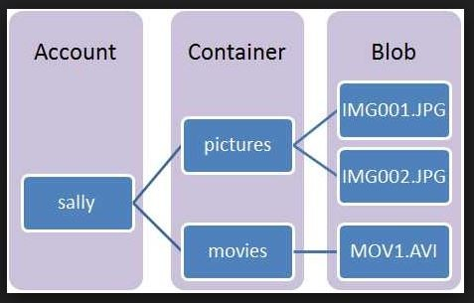
Azure Blob Storage
Lagrer filer i Containere i en Storage account
Virtuell katalogstruktur
Støtte for SAS-tokens:
Shared-Access Signature
Eneste måten å dele blobs på uten å gi vekk Account-key eller gjøre de fullt public
Rettigheter (read, write, list)
Gyldig fra-til
IP-restriksjoner
Notes:
SAS-tokens: Key-Valet pattern, kan lages programatisk i APIer
Binary Large OBject
Azure Blob storage is a service for storing large amounts of unstructured object data, such as text or binary data
Veldig typisk å bruke for streaming av video og bilder, og andre type documenter i en nettside f.eks.
Virtuell katalogstruktur. Dvs. sånn som mappestrukturen på pcen.
Den har støtte for SAS tokens
A shared access signature (SAS) provides secure delegated access to resources in your storage account. With a SAS, you have granular control over how a client can access your data. For example:
What resources the client may access.
What permissions they have to those resources.
How long the SAS is valid.
Azure Storage supports three types of blobs:
Block blobs store text and binary data. Block blobs are made up of blocks of data that can be managed individually. Block blobs store up to about 4.75 TiB of data. Larger block blobs are available in preview, up to about 190.7 TiB
Append blobs are made up of blocks like block blobs, but are optimized for append operations. Append blobs are ideal for scenarios such as logging data from virtual machines.
Page blobs store random access files up to 8 TiB in size. Page blobs store virtual hard drive (VHD) files and serve as disks for Azure virtual machines. For more information about page blobs,

Slide 28
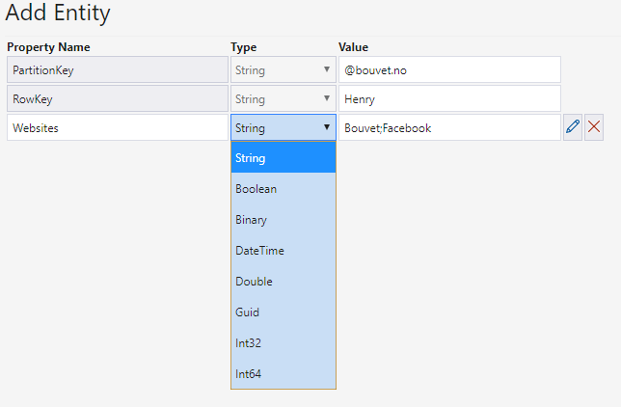
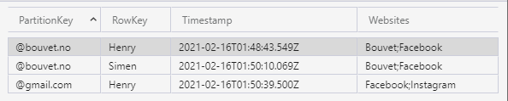
Azure Table Storage
NoSQL - No Schema.
Ingen relasjoner mellom tabellene.
PartitionKey og RowKey eneste indekserte kolonner.
PartitionKey viktig for skalering.
Hvis brukt riktig, veldig kjapt og rimelig.
Haveibeenpwned.com
Notes:
Table storage er som en database hvor man lagrer flere tabeller av data. Tabellene er skjemaløse og har ingen relasjoner mellom seg, derav en NoSql database. Likevel snakk om semistrukturert data her, men hver entitet kan ha ulik struktur.
Man kan ikke «joine» dataen i table storage slik man kan med SQL. Man kan derimot spørre om data i applikasjonen og sy dem sammen på applikasjonslaget.
Det er et veldig stort designhensyn man må ta ved valg av en NoSql database.
F.eks ved en gitt side i en applikasjon ønsker man oftest å gjøre så få spørring mot table storage som mulig, det er her du virkelig må endre tankesettet om hvordan man lagrer dataen på en skjemløs måte. Man ønsker ikke å måtte foreta fem forskjellige spørringer mot databasen for å koble dataene sammen, for å få det fulle bildet, det vil både være tregt og ikke så økonomisk.
Så om man har en relasjonell tankeprosess når man skal gå i gang med å implementere Azure Table Storage kommer til å lede deg ned til noen fallgruver.
Konseptuelt er ikke partitions så ulikt fra en telefonkatalog. I stedenfor å dumpe alle mobilnumre tilfeldig i telefonkatalogen, har de blitt jevnt sortert etter 29 «partisjoner» dvs etter alfabetisk rekkefølge fra (A-Å), og inni der igjen er den sortert etter alfabetet.
Det gjør det mye enklere for oss mennesker å lete opp i disse telefonkatalogene.
Hvordan man strukturerer partisjonene er veldig avhengig av hvordan man ønsker å spørre etter dataen.
Eksempel: haveibeenpwd.com fra Troy Hunt blir brukt til dette:
https://haveibeenpwned.com/HowFastIsAzureTableStorage/?email=asdasg@hotmail.com
https://www.troyhunt.com/working-with-154-million-records-on/

Slide 29
Azure File Storage
«Disker» du kan koble til over nettet (også utenfor Azure)
Støtter SMB3 protokollen
Skal gjøre det enklere å flytte on premise applikasjoner til skyen
Støtter kryptering
Notes:
Fileshares/disker å koble til. Nyttig om du f.eks. skal migrere en on-prem løsning til skyen, og overraskende mange on-prem-løsninger er avhengig av noe fileshares.
Flyttingen blir enklere å gjøre siden mange systemer bruker en eller annen fileshare for lagring av data.

Slide 30
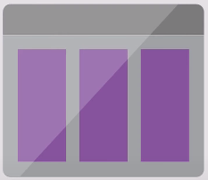

Azure Queue Storage
Meldingssystem mellom tjenester
Kan bidra til å holde applikasjonen løst koblet
Kan gjøre det enklere å lage å håndtere endringer i arbeidsmengde for applikasjonen
Storage Queue
Queue A
Queue B
Queue C
Messages
Messages
Messages
Notes:
Azure Storage Queue er en meldingssystem mellom applikasjoner. Azure har også en annen løsning for køer, nemlig ServiceBus, men Queue Storage er den som er inkludert inn under Azure Storage, og også den som kan lagre mest data – over 80GB i kø. Service Bus ser vi ikke på i dag.
Storage Queues er separert inn i køer, og hver kø inneholder meldinger. Disse meldingene blir plukket fra toppen og gjør noe basert på det. Det er en lur løsning for å hindre flaskehalser ved mye trafikk. Queue Storage har dog ingen garanti for FIFO, så det er verdt å være obs på.
Se for dere en restaurant, hvor servitøren sender bestillingene til kokken. Kokken(e) tar imot disse bestillingene en etter en og prosesserer dem.
(Ikke garantert FIFO)

Slide 31
Demo Azure Storage
Notes:
Vis Azure Storage Explorer:
Vis i portalen.

Slide 32
Leksjon 3 : Azure storage
Gå til Leksjon_3

Slide 33




Key Vault
Sikker lagring av secrets (f.eks. passord) og sertifikater i Azure
Brannmur
Audit
AAD integrasjon
Replikering og dynamisk skalering
Database
Web App
Key Vault
Function app
Connection String
Appsettings.json
Connection String
Secrets
Notes:
Om du utvikler en applikasjon og trenger å håndtere applikasjons-hemmeligheter eller håndterer infrastruktur og har behover for å holde krypteringsnøkler hemmelig, er Azure Key vault en god løsning for dette.
Hensikten med en Azure Key vault er for å hjelpe til med to ting, det ene er sentralisering av hemmeligheter og beskyttelse av kryperingsnøkler, sertifikater osv.
Noen av nøkkelfunksjonalitetene til Azure Key Vault som er verdt å nevne er
Brannmur, som gjør det mulig å kreve autorisert tilgang via nettverkskonfigurasjon
Auditing for tilgang, altså en log av hvilke nøkler og hvem som har Hentet ut disse nøklene eller gjort noe med nøkkelen.
AAD Integrasjon, som gjør det lett å tildele hemmeligheter til brukere I AD
Replikering og dynamisk skaleringsom gjør
Et scenario:
Vanligvis I en web applikasjon kobler man seg til en SQL database ved bruk av en connection string. I f.eks et C# webapplikasjons prosjekt er det veldig typisk at disse connection stringsene ligger I Appsettings.json.
Det man heller kan gjøre, er å flytte disse hemmelig nøklene, til et Key Vault. Slik at connectionstringsene er beskyttet, og ikke synlig direkte I portalen og eller I versjonskontrollerings verktøyet.
Det er ulike måter man man kan hente ut disse hemmelighetene på, vi skal være litt hands-on og implementere noe kode for å hente ut en connection string i neste leksjon.
Et annet scenario for bruk av Azure Key Vault er å sentralisere hemmlighetene dine på ett sted.
Så om du har flere tjenester som bruker de samme hemmelighetene, kan man bruke Azure Key Vault for å sentralisere hemmelighetene.
Dette er veldig fordelaktig for de som skal drifte løsningen ved et senere tidspunkt skal skifte ut Connection Stringen til databasen f.eks. Da kan de gjøre dette ett sted i stedenfor å gjøre det i vær tjeneste.

Slide 34
Bonus Leksjon: Key Vault
Gå til bonus leksjonen

